Slide 1
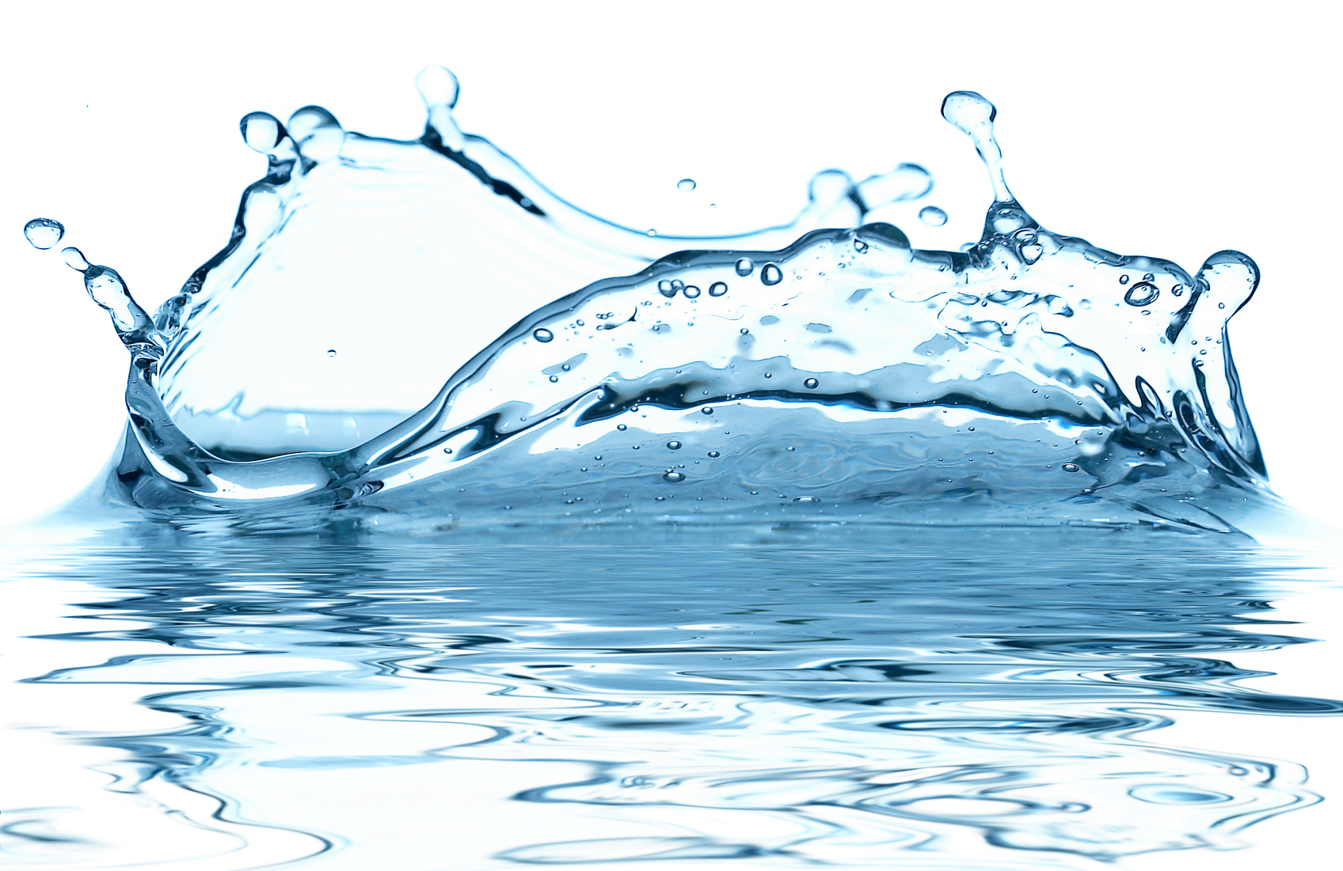
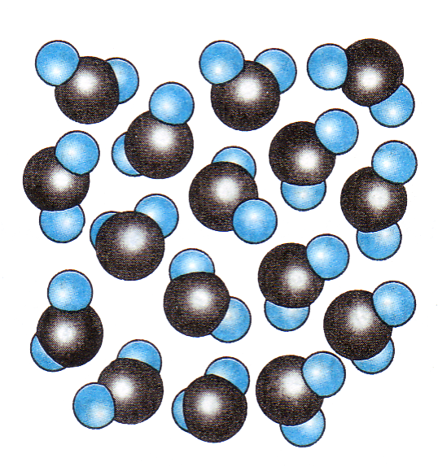
Lydymasis ir kietėjimas
Gintarė Jarulytė IIIA
Palangos senoji gimnazija
Mokytoja Liucija Mončienė
2015

Slide 2
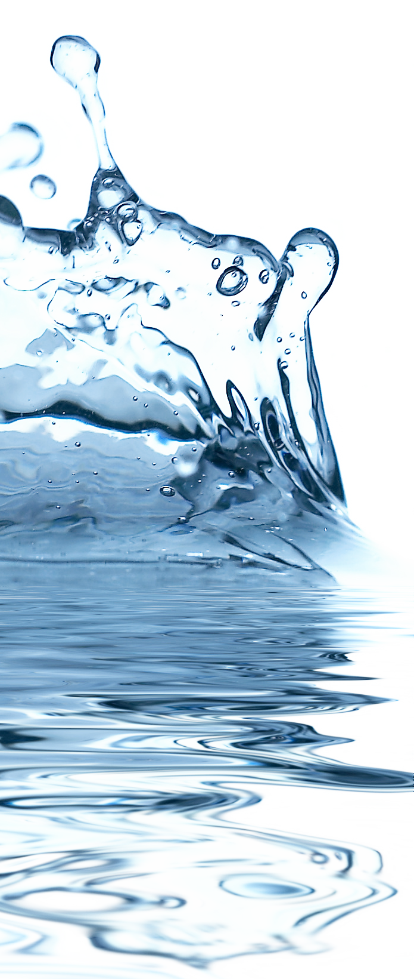
TURINYS
Kietieji kūnai
Toliau...
Lydymosi ir kietėjimo procesų savybės
Toliau...
Vandens molekulė, vandens ir ledo tankiai
Toliau...
Ledo tirpimas ir vandens kietėjimas
Toliau...
Monokristalai, polikristalai
Toliau...
Ledo ir sniego skleidžiami garsai
Toliau...
Testas, uždaviniai, informacijos šaltiniai
Toliau...

Slide 3
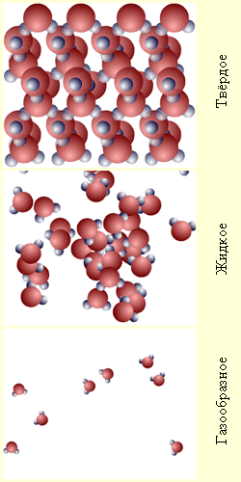
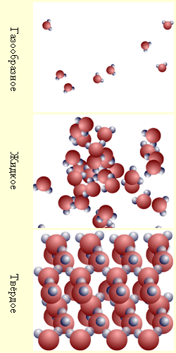
Medžiagų agregatinės būsenos
Kieta
Skysta
Dujinė
Еp » Еk
molekulių
Еp > Еk
molekulių
Еp « Еk
molekulių

Slide 4
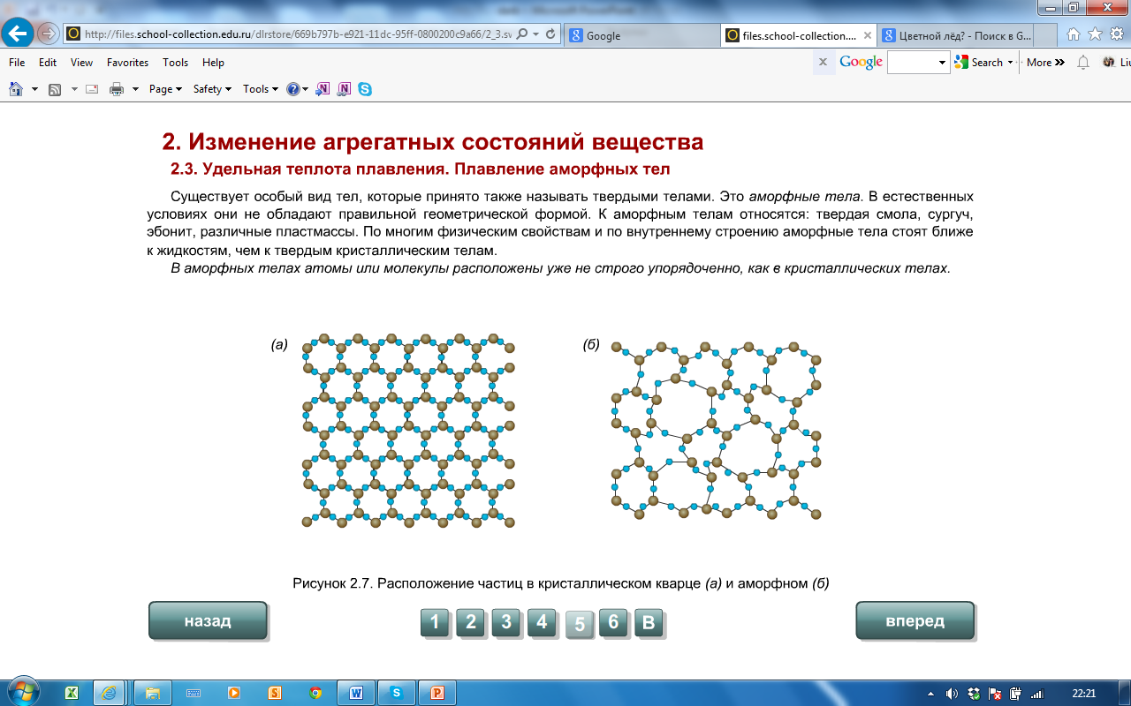
Kietieji kūnai
Amorfiniai
Kristaliniai
Molekulės (atomai) išsidėsčiusios nelabai griežta tvarka;
Būdinga izotropija (fizinės savybės nepriklauso nuo krypties);
Neturi tamprumo, yra plastiški;
Neturi tikslios lydymosi temperatūros.
Molekulės (atomai) išsidėsčiusios labai griežta tvarka;
Turi lydymosi temperatūrą;
Būdinga anizotropija (fizinės savybės priklauso nuo krypties)

Slide 5

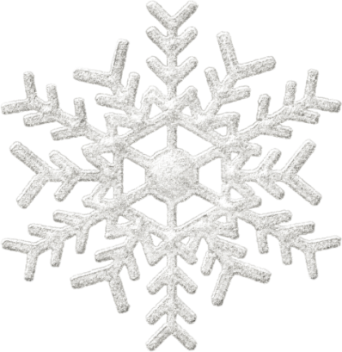
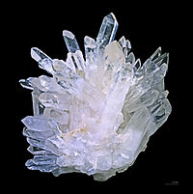
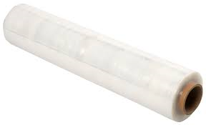
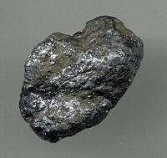
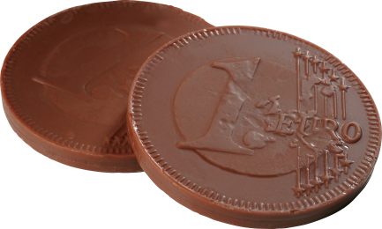
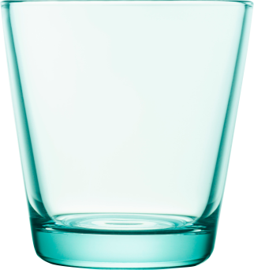
Kietieji kūnai
Amorfiniai
Kristaliniai

Slide 6
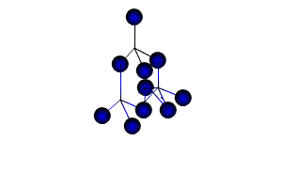
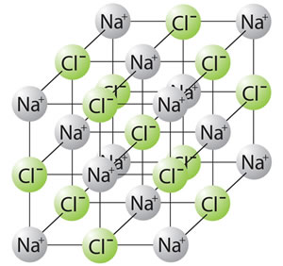
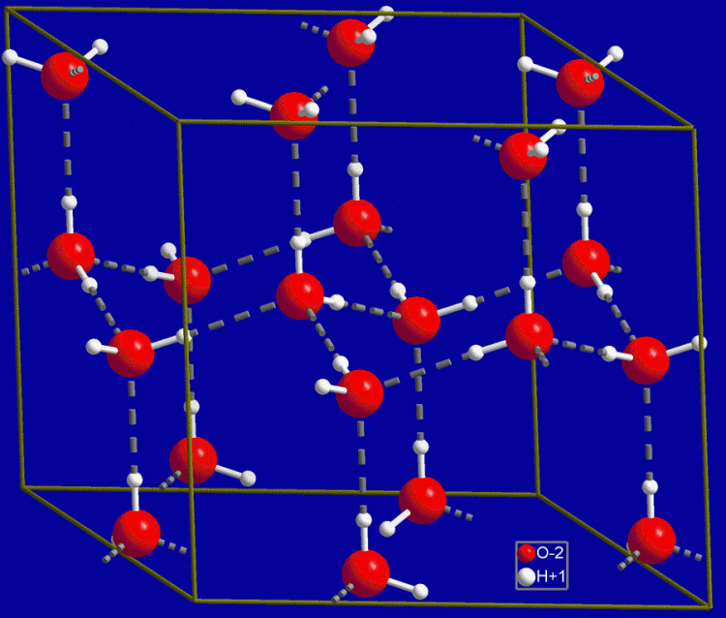
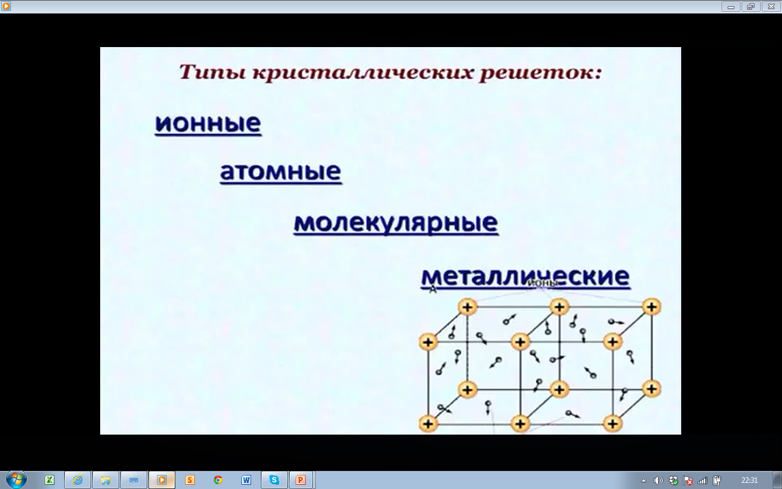
Kietieji kūnai
Kristaliniai kūnai
Skirstomi pagal tai iš kokių dalelių sudarytos erdvinės gardelės ir koks yra ryšys tarp šių dalelių
Atominė
Joninė
Molekulinė
Metalinė
Almazas
Druska
Ledas
Metalai
Nuo kristalinės gardelės priklauso medžiagos savybės

Slide 7
Lydymasis- tai toks fazinis virsmas, kurio metu kietasis kūnas virsta skysčiu.
Kietėjimas – atvirkščias virsmas lydymuisi.

Slide 8
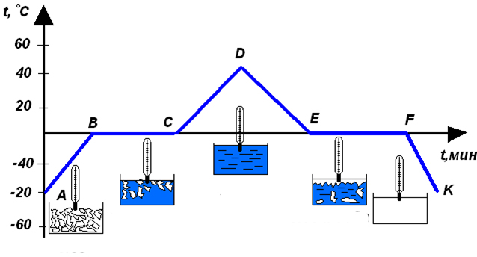
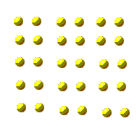
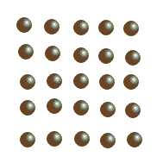
Lydymosi ir kietėjimo procesų savybės
Medžiaga
lydosi
Medžiaga
kietėja
0
t, min
Abu procesai vyksta prie tos pačios temperatūros, kurią vadiname lydymosi temperatūra.
t lydymosi = t kietėjimo

Slide 9
Lydymosi ir kietėjimo procesų savybės
Lydymosi temperatūra priklauso nuo medžiagos ir atmosferos slėgio.
Juo atmosferos slėgis didesnis, tuo aukštesnė lydymosi temperatūra.
Juo kietesnė medžiaga, tuo aukštesnė lydymosi temperatūra.
Medžiagai lydantis arba kietėjant, visada būna ryški riba tarp kietosios ir skystosios būsenos.
Lydosi ir kietėja tik kristaliniai kūnai.

Slide 10


Lydymosi ir kietėjimo procesų savybės
λ- medžiagos savitoji lydymosi šiluma
m – medžiagos, kurią reikia išlydyti, masė
D
Gautas
Atiduotas
Q=λ·m
Q=-λ·m
$$t_{l}$$
B
0
C
E
F
t, min
A
G
Lydymosi metu medžiaga iš aplinkos pasiima šilumą, o kietėjimo
metu atiduoda šilumą.
Gautas ir atiduotas šilumos kiekis procesų metu skaičiuojamas pagal tą pačią formulę

Slide 11
Lydymosi ir kietėjimo procesų savybės
Savitoji lydymosi (kietėjimo) šiluma (λ)- tai šilumos kiekis, kuris reikalingas 1kg medžiagos paversti skysčiu jos lydymosi temperatūroje.
Savitoji lydymosi šiluma priklauso nuo medžiagos ir atmosferos slėgio.
[λ]= J/kg

Slide 12


Lydymosi ir kietėjimo procesų savybės
AB. Kaitinant ledą didėja
medžiagos temperatūra, didėja
molekulinė potencinė ir kinetinė energija, nes didėja atstumai tarp dalelių kristalinėje gardelėje ir jų judėjimo greičiai.
BC. Medžiaga lydosi. Nutrūksta
molekulių ryšiai. Yra kristalinė
gardelė. Iš aplinkos gautas
šilumos kiekis naudojamas gardelei ardyti, molekulių sankabos jėgoms nugalėti.
D
Medžiaga
lydosi
$$t_{l}$$
B
0
C
Medžiaga
kaitinama
t, min
A
$$t_{l−lydymosi temperatūra}$$
CD. Likus vien skystajai fazei, jeigu ir toliau tiekiama energija, medžiagos temperatūra auga. Didėja skysčio molekulių kinetinė energija.

Slide 13

Lydymosi ir kietėjimo procesų savybės
DE. Vandeniui vėstant, jo molekulės vis labiau artėja viena prie kitos. Tvirtėja vandeniliniai ryšiai.
EF. Kad skystis pradėtų kristalizuotis, reikalingi kristalizacijos centrai. To-kiais centrais gali būti įvairios šalu-tinės medžiagos - priemaišos, dulke-lės, oro burbuliukai. Medžiagai kie-
tėjant, mažėja ją sudarančių dalelių
greitis, jų kinetinė energija. Traukos jėgų pakanka lėčiau judančioms dalelėms išlaikyti vieną prie kitos. Tuo metu išsiskirianti energija palaiko pastovią kūno temperatūrą.
D
Medžiaga
kietėja
$$t_{l}$$
E
0
F
t, min
G
$$t_{l−kietėjimo temperatūra}$$

Slide 14
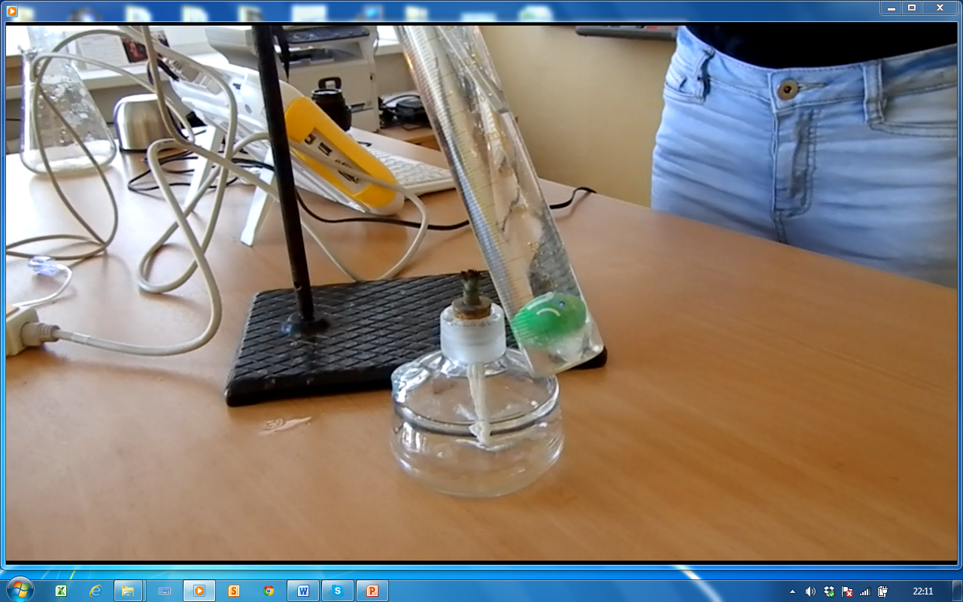
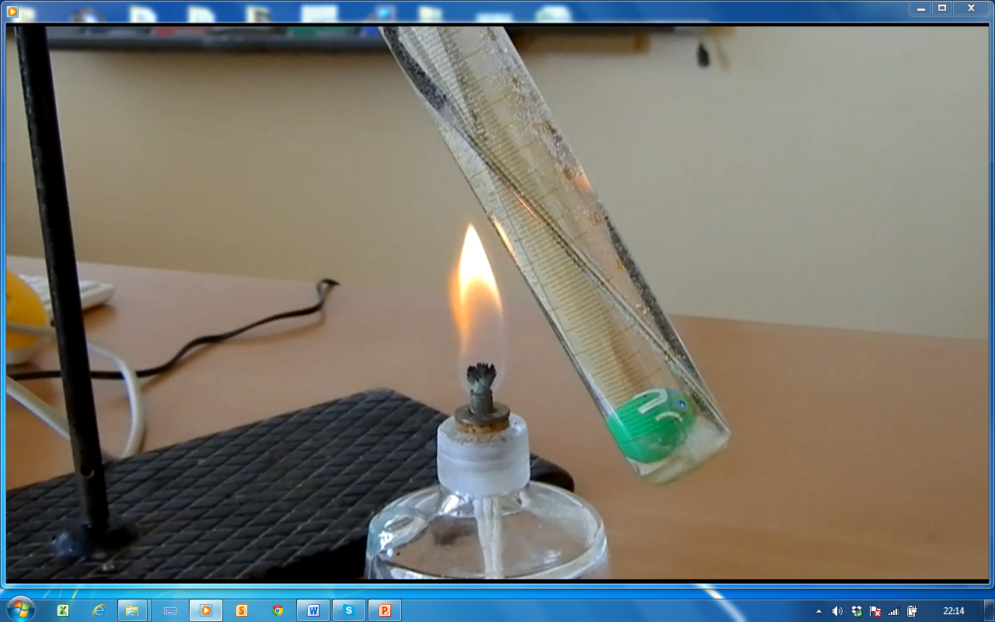
Ledo tirpimas verdančiame vandenyje
Tikslas: patyrinėti ledo tirpimą kaitinant vandens viršutinius sluoksnius
Vanduo
Kompiuterinė
laboratorija
Nova
Spiritinė lemputė
Ledo gabaliukas su
rutuliuku
Temperatūros jutiklis

Slide 15
Ledo tirpimo tyrimas
Spiritine lempute kaitinome viršutinius vandens sluoksnius. Ledo gabaliuką (rutuliuko pagalba) panardinome į apatinius šalto vandens sluoksnius. Kompiuterine laboratorija Nova ir temperatūros jutikliu matavome apatinių ir viršutinių vandens sluoksnių temperatūrą.
Vanduo
Ledo gabaliukas su
rutuliuku

Slide 16
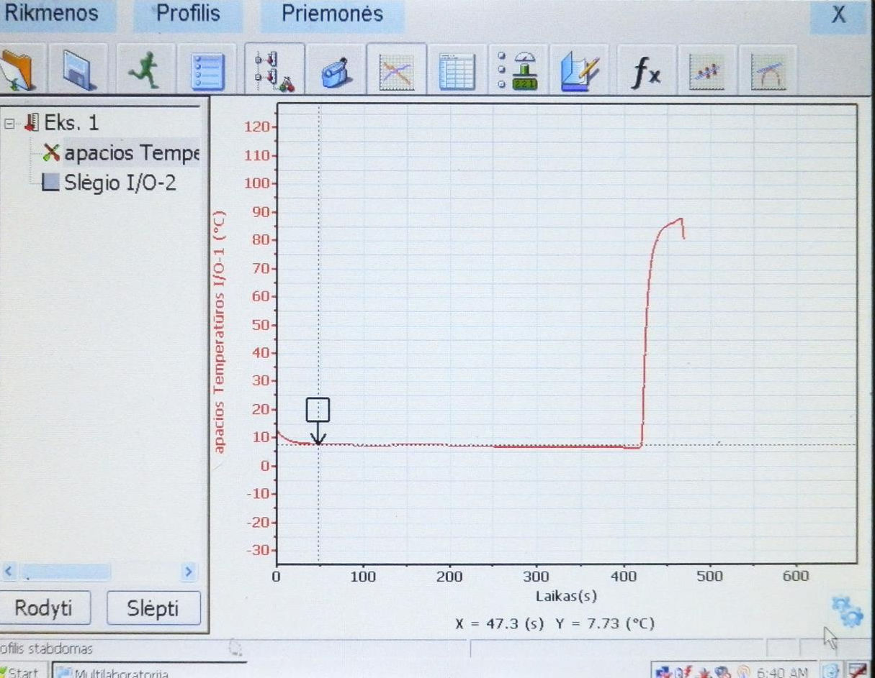
Mėgintuvėlio apačioje vandens ir ledo temperatūra 7,73°C

Slide 17
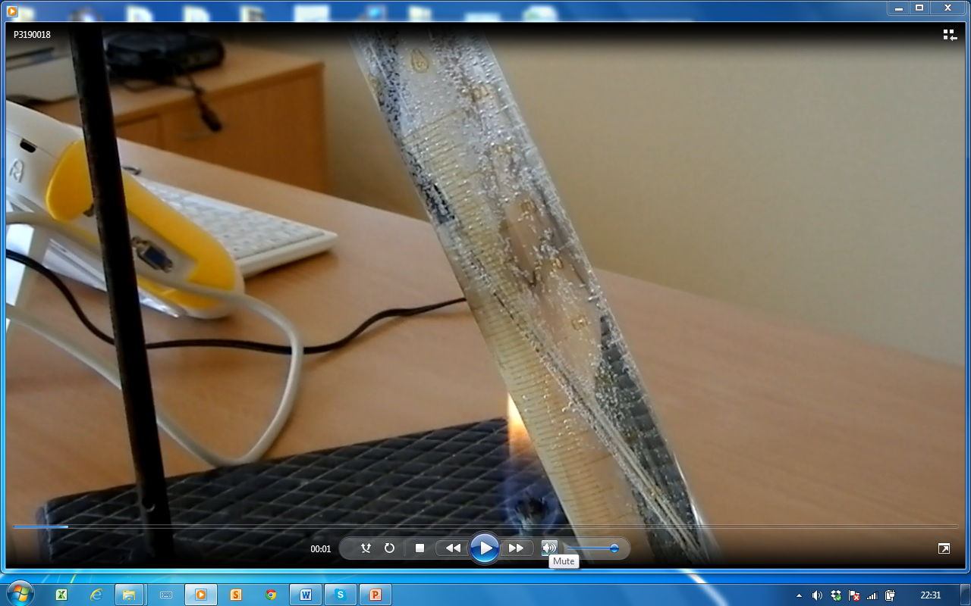
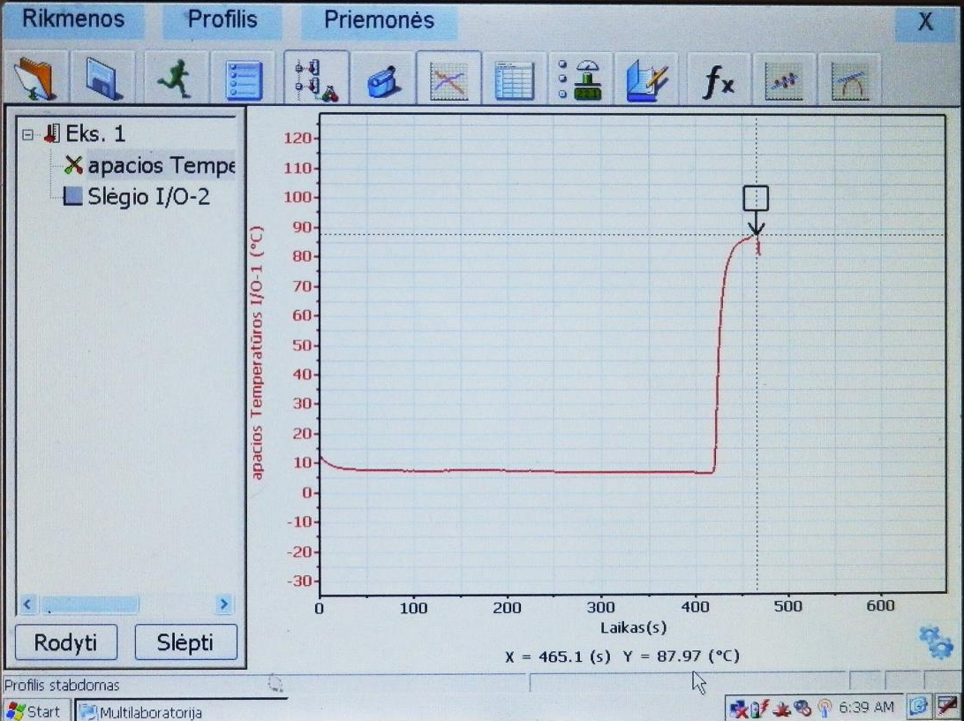
Po 7,75 min. viršutinių vandens sluoksnių temperatūra 87,97°C

Slide 18
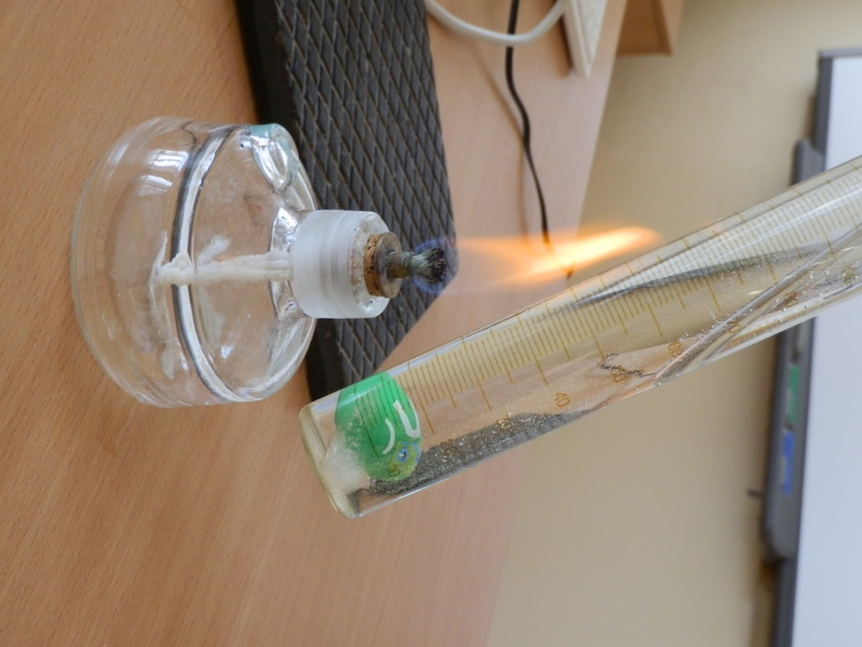
Išvada:
Ledas netirpo. Ir tai įrodo, kad ledas ir vanduo yra blogi šilumos laidininkai

Slide 19
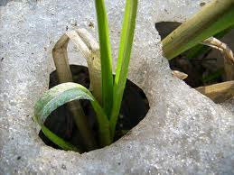
Dėka blogo šilumos laidumo ledas saugo gyvybę nuo užšalimo.
Ledas apsaugo nuo staigių aplinkos temperatūros pokyčių ir padeda išlaikyti gyvybei būdingą vidinę temperatūrą.

Slide 20
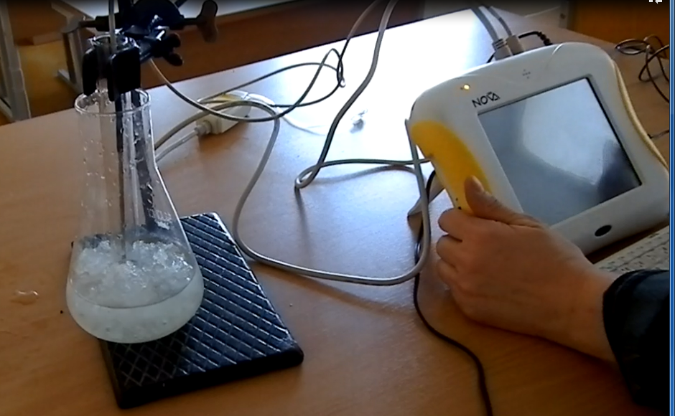
Vandens kietėjimo tyrimas
Tikslas: nustatyti vandens kietėjimo temperatūrą.
Kompiuterinė
laboratorija
Nova
Mėgintuvėlis su vandeniu (5ml) ir temperatūros jutikliu
Matavimo indas su sniegu, vandeniu (100ml) ir druska (5 šaukštai)

Slide 21
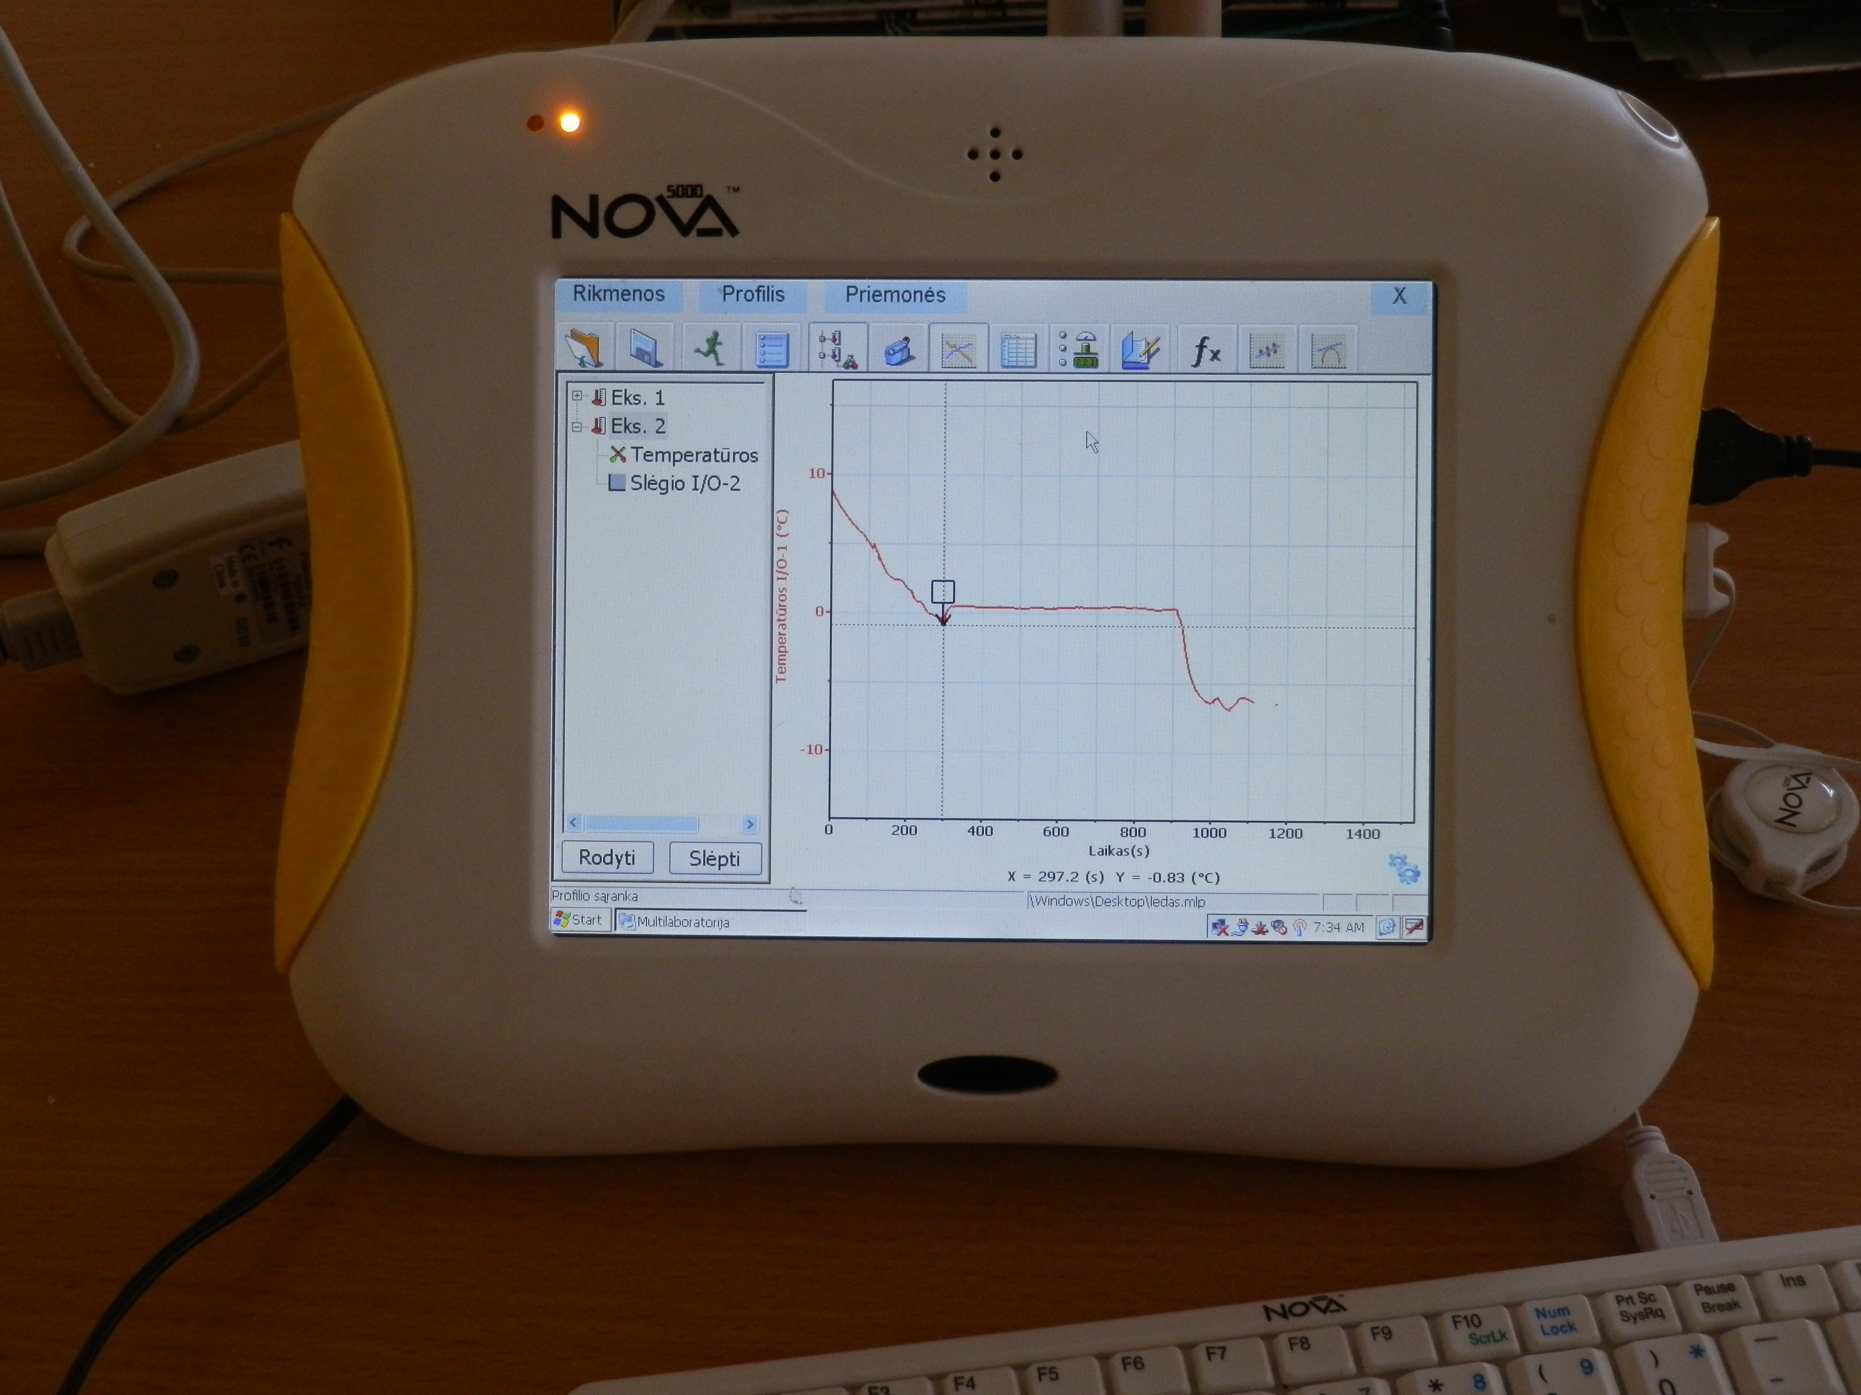
Vandens kietėjimo grafikas
Vanduo mėgintuvėlyje kietėjo, temperatūra nekito
Ledas mėgintuvėlyje atšąlo
Mėgintuvėlyje esančio vandens temperatūra žemiau nulio. Taip atsitiko, nes buvo įpilta į matavimo indą druskos. Dalis vidinės energijos sunaudota druskos kristalinei gardelei suardyti.

Slide 22
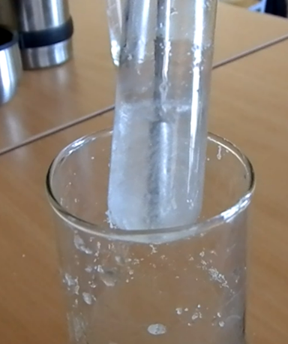
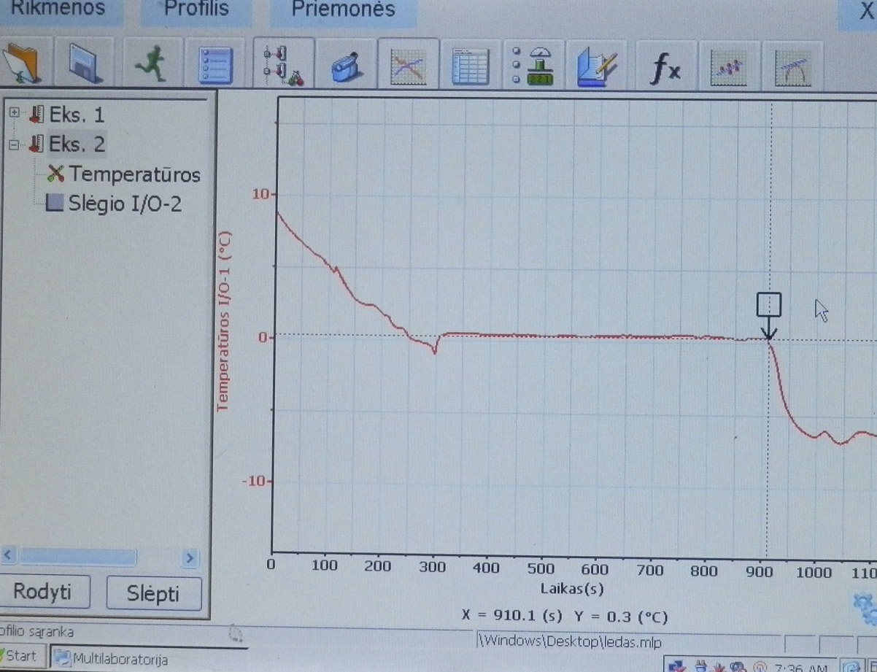
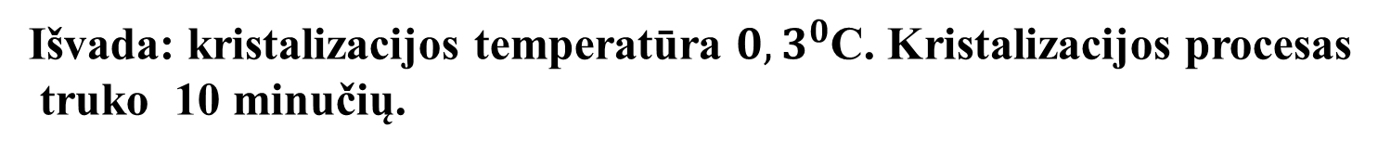
Vandens kietėjimo tyrimas
Išvada: kristalizacijos temperatūra ${0,3}^{0}$C. Kristalizacijos procesas
truko 10 minučių.

Slide 23
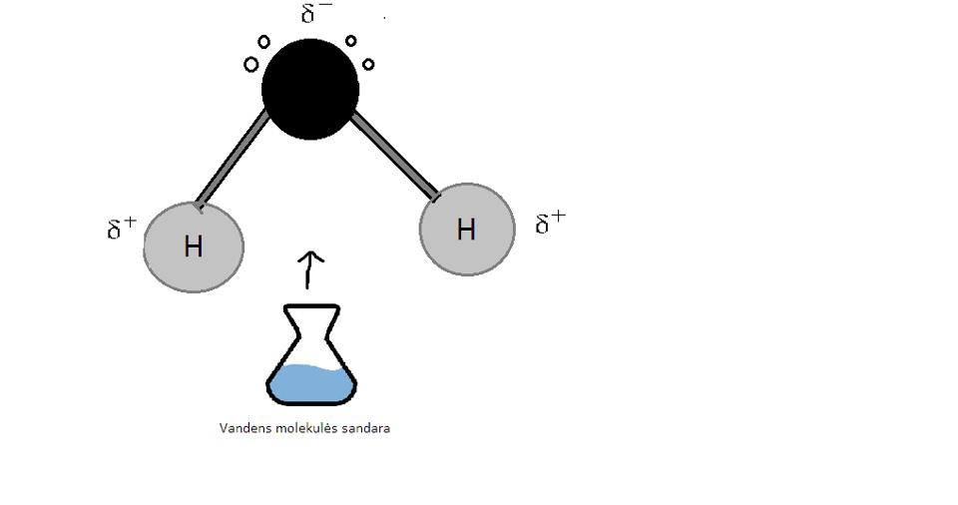
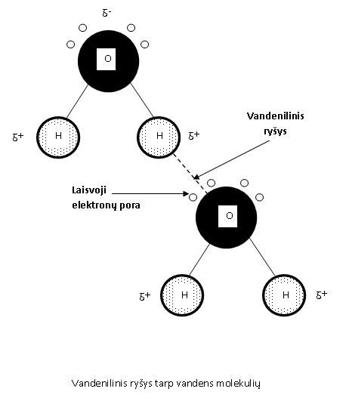
Vandens molekulės sandara
Dėl didelio deguonies elektrinio neigiamumo vandeniliai molekulėje įgauna dalinį teigiamą (δ+), o deguonis – dalinį neigiamą (δ-) krūvį. Dėl to vandens molekulė yra polinė. Ji savo savybėmis panaši į magnetėlį: polinės molekulės traukia viena kitą – atsiranda vandenilinis ryšys.

Slide 24

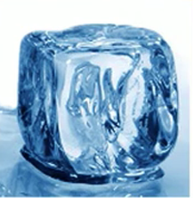
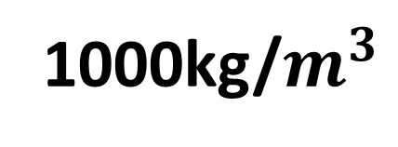
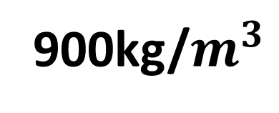
Vandens ir ledo tankiai
1000kg/$m^{3}$
900kg/$m^{3}$

Slide 25
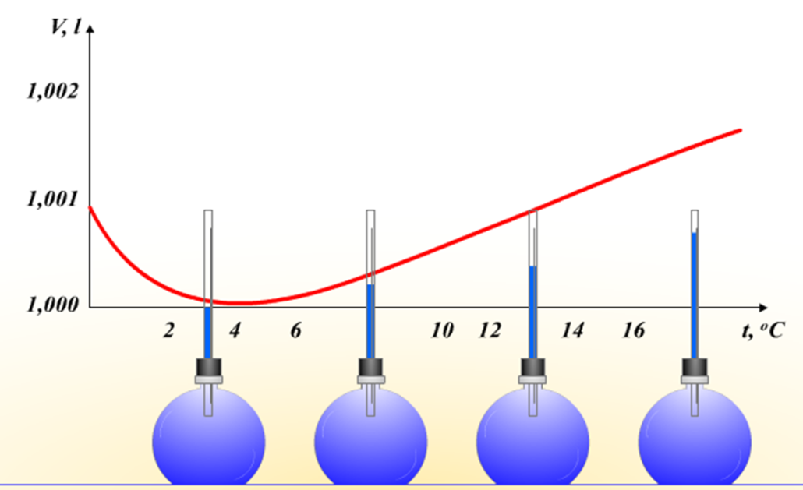
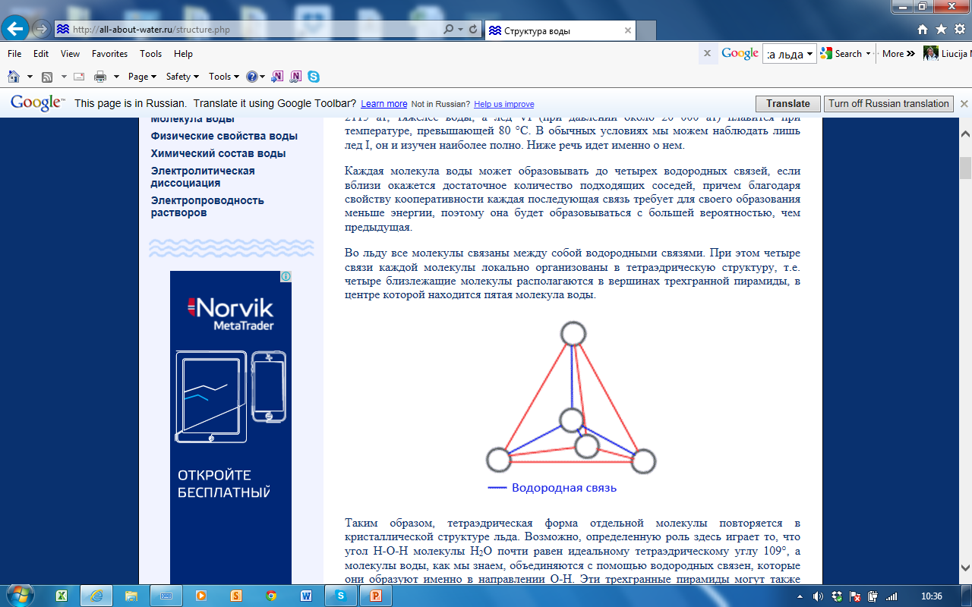
Vandens ir ledo tankiai
Vandenilinis ryšys
Ledo ir vandens tūrio priklausomybė
nuo temperatūros
Šaldamas vanduo plečiasi, didėja tūris, mažėja tankis. Artėjant užšalimo temperatūrai vandenyje pradeda tvarkingai rikiuotis molekulių grupės. Tvarką „diktuoja“ vandeniliniai ryšiai. Ledas – taisyklingas ir sudėtingas architektūrinis statinys, kuriame kiekviena molekulė vandeniliniais ryšiais susijusi su gretimomis molekulėmis

Slide 26
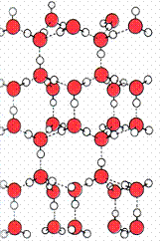
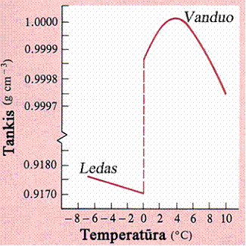
Vandens ir ledo tankiai
Ištirta, kad, ledui ištirpus, vandenyje lieka kristalinės gardelės dalys, kuriose tebėra tuštumos. Jos palaipsniui suyra, vandeniui toliau šylant. Todėl vanduo, šildomas nuo 4°C, traukiasi. 4°C temperatūroje tuštumų užpildymo efektą sukompensuoja šiluminio plėtimosi efektas, ir, šildomas toliau, vanduo pradeda plėstis. Tuo būdu, vandens tankis yra didžiausias 4°C temperatūroje.
a
b
Atstumai tarp vandens molekulių kristalinėje ledo gardelėje yra didesni negu skystyje (a). Tai lemia mažesnį ledo tankį, lyginant su skystu vandeniu (b)

Slide 27
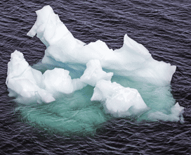
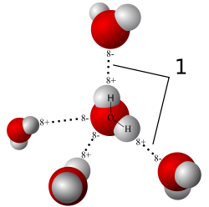
Kad ledas mažesnio tankio nei vanduo gamtoje matome aisbergus
Vandens ir ledo tankiai

Slide 28
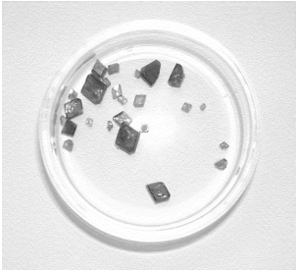
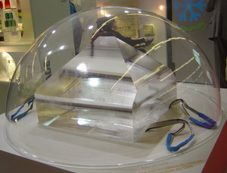
MONOKRISTALAI – tai atskiri pavie- niai kristalai.
Didžiulis dirbtinis monokristalas au-ginamas Saint-Go-bain
POLIKRISTALAI – tai kristaliniai
kūnai, sudaryti iš atskirų pavienių
kristaliukų.

Slide 29
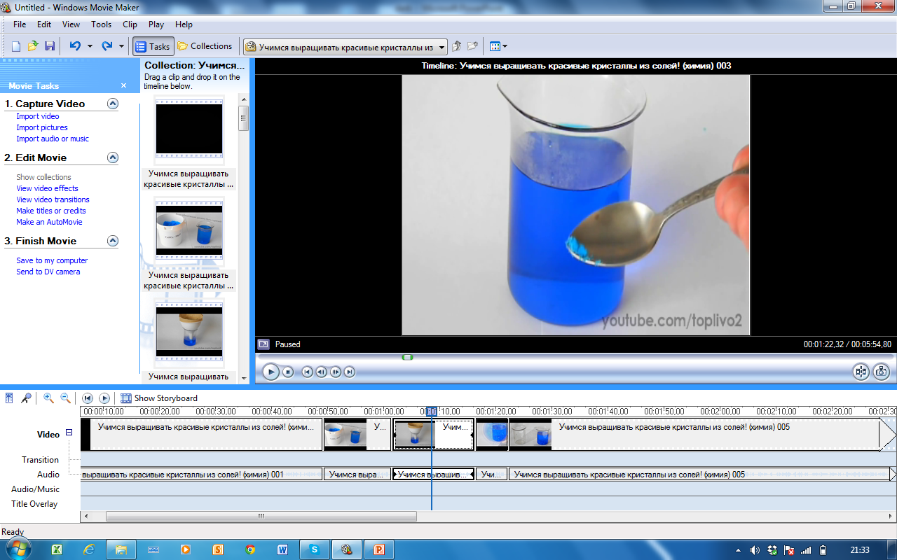
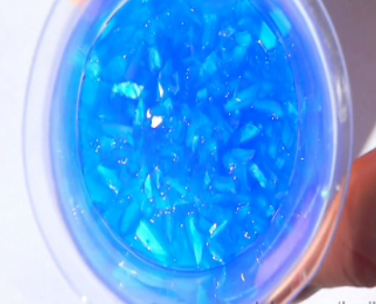
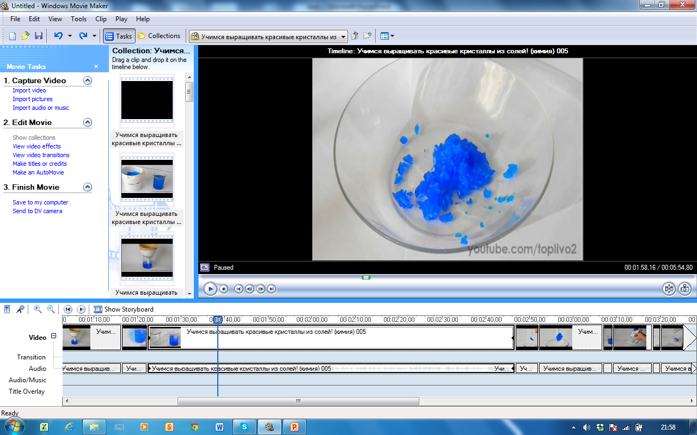
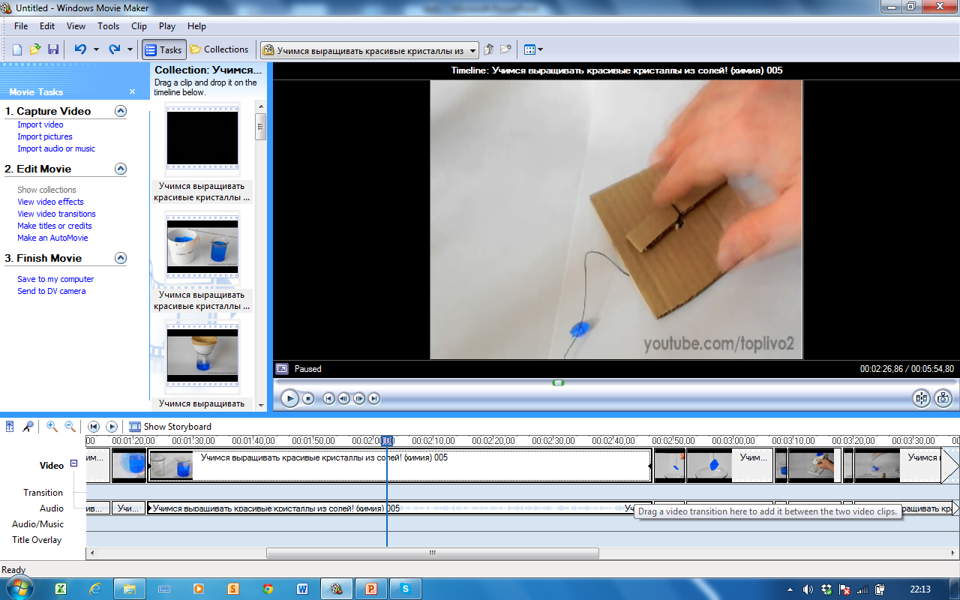
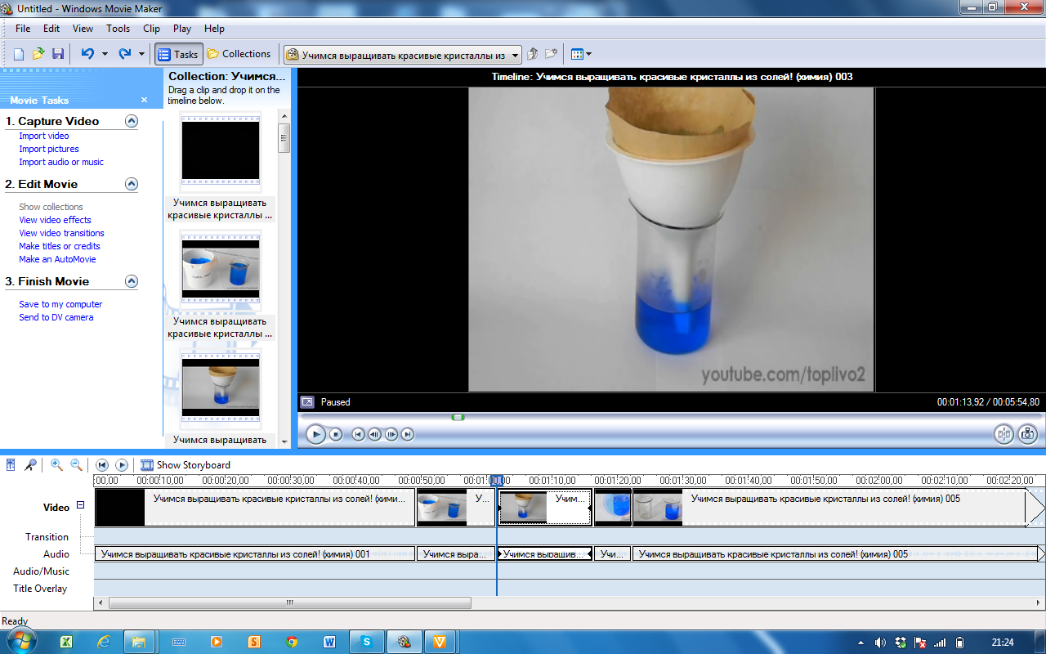
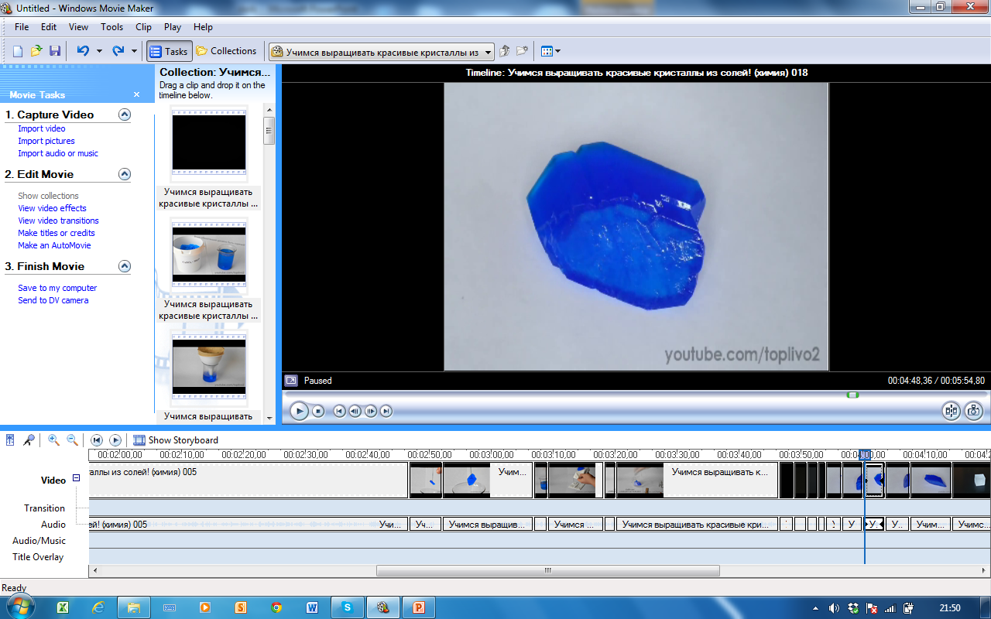



Monokristalo auginimo etapai

Slide 30



Jeigu kristalizacijos metu tirpalas nefiltruojamas nuo priemaišų – užauga polikristalai

Slide 31

Tyrėme elektostatinio lauko poveikį kristalizacijos procesui?
1 – 9V srovės šaltinis , 2 – plokščiasis kondensatorius, 3 – indas su vario sulfato tirpalu

Slide 32

Tyrėme elektostatinio lauko poveikį kristalizacijos procesui?
Vario sulfato tirpalas
elektrostatiniame lauke
Vario sulfato tirpalas
normaliomis sąlygomis
IŠVADA: Elektriniame lauke kristalas augo lėčiau negu normaliomis sąlygomis . Dėl elektrinio lauko poveikio pasikeičia vandenyje ištirpusių mineralų kristalų forma, tampa tokios struktūros , kuri labai blogai jungiasi tarpusavyje. Tačiau elektriniame lauke
kristalas užaugo didesnis.

Slide 33


Ledo ir sniego skleidžiami garsai
Sniegas girgžda tik prie tam tikros temperatūros (-6C). Girgždėjimo tonas susijęs su temperatūra. Kuo žemesnė oro temperatūra, aukštesnis girgždėjimo tonas. Sniego girgždėjimas – tai garsas, kuris atsiranda traiškant smulkius sniego kristaliukus. Kuo žemesnė oro temperatūra, tuo kietesni ir stambesni ledo kristalai. Girgždėjimo garsas priklauso ir nuo santikinės drėgmės. Kuo didesnė santikinė drėgmė, tuo silpnesnis garsas. Kuo aukštesnė drėgmė ir temperatūra, tuo sniego kristaliukai labiau deformuojasi, o ne lūžinėja. Pakitus temperatūrai nuo -8С iki -20С girgždėjimo garsas sustiprėja 1 decibelu. Maxsimalus dažnis gali kisti nuo 250Hz iki 1600Hz.

Slide 34
Testas

Slide 35

1. Ar pakis stiklinėje vandens lygis, visiškai ištirpus vandenyje plūduruojančiam ledui? Atsakymą pagrįskite.
Atsakymas : nepakis, nes vandens , atsiradusio, ištirpus ledui, tūris lygus ledo povandeninės dalies tūriui. https://www.youtube.com/watch?v=TnBA4qTB-as

Slide 36

2.Kuris ledas ištirps lėčiausiai?
Atsakymas : ledas su pjūvenomis
https://www.youtube.com/watch?v=I8y3l06CwTc

Slide 37

3. Ką paukščiai veikia ant ledo lyčių užuot tupėję ant medžių šakų?
Atsakymas : paukščiai speiguotą žiemos dieną šildosi ant ledo lyčių.

Slide 38
4. Nukritęs kietojo kūno gabalas suskyla į dalis – stačiakampius gretasienius arba įvairių matmenų kubelius. Kokia tai medžiaga : kristalinė ar amorfinė?
A Kristalinė
B Amorfinė
C Neužtenka informacijos
Atsakymas : A

Slide 39


5. Kokie reiškiniai vyks indo viduje ir aplink jį?
Atsakymas: indo viduje lydymasis, o aplink jį kietėjimas.

Slide 40

6. Dviejų vienodos masės kietųjų kūnų temperatūros priklausomybės nuo laiko grafikai pavaizduoti paveiksle. Kūnus kaitina vienodos galios šildytuvai. Palyginkite kūnų savitąsias lydymosi šilumas.
A ${\text{λ}}_{1}$ $>$ ${\text{λ}}_{2}$
B ${\text{λ}}_{1}$ $=$ ${\text{λ}}_{2}$.
C ${\text{λ}}_{1}$ $<$ ${\text{λ}}_{2}$
D Remiantis kokybiniu grafiku palyginti negalima.
t, ºC
1
2
t, min
Atsakymas : C. Antro kūno horizontalinė grafiko dalis ilgesnė, negu pirmo kūno . Vadinasi, lydymosi laikas , paimtas šilumos kiekis ir savitoji lydymosi šiluma yra didesnė antro kūno.

Slide 41
7. Turime 0 °C temperatūros 1 kg ledo, 1 kg vandens ir ledo mišinio bei 1 kg vandens. Kieno vidinė energija didžiausia?
A Vandens.
B Ledo.
C Ledo ir vandens mišinio.
D Visų vidinė energija vienoda.
Atsakymas : A.

Slide 42

8. Paveiksle pavaizduota medžiagos temperatūros kitimo kreivė. Kuri kreivės dalis rodo, kad medžiaga yra dviejų agregatinių būsenų?
A OA.
B AB.
C BC.
D OC.
Atsakymas : AB dalis

Slide 43

9. Paveiksle pateikti dviejų kūnų, pagamintų iš tos pačios medžiagos, šildymo ir lydymo grafikai. Pirmojo kūno masė 90 g. Kokia antrojo
kūno masė?
A 30 g.
B 90 g.
C 180 g.
D 270 g.
Atsakymas : D. Kadangi antram kūnui reikia suteikti tris kartus
didesnį šilumos kiekį, reiškia antro kūno masė tris kartus didesnė.

Slide 44
10. Kokios dalelės yra kristalinės gardelės
mazguose?
Atsakymas: kristalinės gardelės mazguose yra
jonai, atomai , molekulės.

Slide 45
11. Kaip paaiškinti kodėl kietas kūnas turi
pastovią formą ir tūrį?
Atsakymas: kietas kūnas turi taisyklingą vidinę
struktūrą, jo molekules veikia stiprios sąveikos jėgos,
todėl slenkamasis jų judėjimas beveik nepastebimas.

Slide 46
Uždaviniai

Slide 47

I. Susipažinkite su grafiku ir atsakykite į klausimus:
min
1. Kokiu laiko momentu medžiaga pradėjo lydytis?
2. Kokiu laiko momentu medžiaga pradėjo kietėti?
3. Kokia yra medžiagos lydymosi temperatūra?
4. Kristalizacijos temperatūra?
5. Kiek truko : а) kieto kūno kaitinimas;
b) lydymosi procesas.

Slide 48
I. Susipažinkite su grafiku ir atsakykite į klausimus:
min
Atsakymai :
Medžiaga pradėjo lydytis 20 minutę.
Kietėti 90 minutę.
Medžiagos lydymosi temperatūra 300°C.
Kristalizacijos temperatūra 300°C?
Kieto kūno kaitinimas truko 20min.; b) lydymosi procesas 20min.

Slide 49

II. Paveiksle pavaizduota temperatūros priklausomybė nuo laiko, gauta kaitinant ir lydant tiriamosios medžiagos mėginį. Remdamiesi pavaizduota priklausomybe, priskirkite lydomą medžiagą prie kristalinių, arba amorfinių kūnų. Atsakymą pagrįskite.
Atsakymas: kristalinė, nes turi lydymosi temperatūrą.

Slide 50

III. Temperatūrai pasiekus 400 °C, kaitinimą išjungia ir mėginys vėsta iki pradinės temperatūros. Apytiksliai nubraižykite prognozuojamą temperatūros kritimo kreivę.

Slide 51

IV. Kiek šilumos reikia 1,5 kg ledui ištirpinti, kurio
temperatūra :
0° C
- 20° С

Slide 52





A atvejas
Duota:
5
J/kg
m= 1,5 kg
Rasti : Q
Sprendimas
Q=$λ·m$
Q=$3,3·{10}^{5}J/kg·1,5kg$
Q=4,95·${10}^{5}$J

Slide 53







B atvejas
Duota:
5
J/kg
m= 1,5 kg
Rasti : Q
Sprendimas

Slide 54






V. Įkaitintas geležies kubas buvo padėtas ant 0°C temperatūros ledo gabalo. Iki kokios mažiausios temperatūros reikėjo įkaitinti kubą, kad jis visiškai panirtų į ledą? Šilumos nuostolių nepaisyti.
Sprendimas
Šilumos balanso lygtis:
$c_{g}m_{g}{(t}_{ }$- $t_{0}$) = $λ_{l}$ $m_{l}$
$m_{g}$- kubo masė, ${ m}_{l}$ – išsilydžiusio ledo masė.
$m_{g}$= $ρ_{g}$V ,
$m_{l}$= $ρ_{l}$V ;
Čia V – kubo ir ledo ertmės tūris.
t
$$t_{0}=0°C$$
$ρ_{g}$=7800kg/$m^{3}$
$c_{g}$=460J/kg$∙$°C
$ρ_{l}$=900kg/$m^{3}$
$λ_{l}$=33$∙{10}^{4}J/kg$

Slide 55

$m_{g} ir m_{l}$ reikšmes įrašę į lygtį $c_{g}m_{g}{(t}_{ }$- $t_{0}$) = $λ_{l}$ $m_{l}$,
$c_{g}ρ_{g}\text{V}{(t}_{ }$- $t_{0}$) = $λ_{l}ρ_{l}$V
$Kadangi$ $t_{0 }$= 0, tai
t = $\frac{λ_{l}ρ_{l}}{c_{g}ρ_{g}}$
t = $\frac{\text{33}∙{10}^{4}J/kg·\text{9}\text{00}\text{kg}\text{/}m^{3}}{\text{460}\text{J}\text{/}\text{kg}∙\text{°}\text{C} ·\text{7800}\text{kg}\text{/}m^{3} }$
Atsakymas: t = 83°C

Slide 56


VI. Vandenyje plaukioja 30 cm storio ir 3 $m^{2}$ skerspjūvio ploto ledo lytis. Ledo tankis 900 kg/$m^{3}$, vandens tankis 1000 kg/$m^{3}$, laisvojo kritimo pagreitį laikykite 10 m/$s^{2}$.
1 – 1. Pažymėkite ledo lytį veikiančias jėgas.
1 – 2. Apskaičiuokite lytį veikiančią sunkio jėgą.
1 – 3. Kokia Archimedo jėga veikia lytį?

Slide 57

1 – 4. Apskaičiuokite, kuri ledo dalis iškilusi virš vandens.
1 – 5. Kokios didžiausios masės žmogus gali stovėti ant lyties, nesušlapdamas kojų?
1 – 6. Suformuluokite Archimedo dėsnį.
Sprendimas

Slide 58



1 – 1. Jėgos pažymėtos paveiksle.
1 – 2.
$F_{s}$ = mg ;
čia g – laisvojo kritimo pagreitis eksperimento vykdymo vietoje. Duotu atveju
$F_{s}= ρ_{L}$·S·h·g
$F_{s}$ = 8100N.
Atsakymas: $F_{s}$ = 8100N.
1 – 3. Lytis pusiausvira, tad, remiantis I Niutono dėsniu, galima teigti, kad
$F_{A}$=$F_{S}$
$F_{A}$=$8100N$.
Atsakymas: $F_{A}$=$8100N$.

Slide 59



1 – 4. Pasižymėkime :
$V_{v}$ – virš vandens iškilusios lyties dalies tūris, V – visas lyties tūris.
Samprotaukime taip: visai lyčiai ištirpus, gauto vandens masė $m_{V}$, bus lygi lyties masei $m_{L}$. Suvokiant tai, tolesnis tikslo siekimas tampa aiškus: $ρ_{V}$(V - $V_{V}$) = $ρ_{L}V$.
$ρ_{V}$V - $ρ_{V}V_{V}$= $ρ_{L}$V,
V ($ρ_{V}$- $ρ_{L}$) = $ρ_{V}V_{V}$,
$\frac{V_{V}}{V}$ = $\frac{ρ_{V} − ρ_{L}}{ρ_{V} }$,
$\frac{V_{V}}{V}$ = 0,1.
Atsakymas: $\frac{V_{V}}{V}$ = 0,1.

Slide 60


1 – 5.
(m + $m_{L}$)g = $F_{A}^{}$
m = $\frac{F_{A}^{}− m_{L}g}{g}$,
m = $\frac{ρ_{v}gSh− ρ_{L}gSh}{g}$,
m = S·h·($ρ_{V}$- $ρ_{L}$),
m = 90 kg.
Atsakymas: m= 90 kg.
1 – 6. Skystyje (dujose) panardintą kūną veikia aukštyn nukreipta jėga, kuri lygi kūno išstumto skysčio (dujų) svoriui – tai ir yra Archimedo dėsnis.

Slide 61

VII.
1. Kurios medžiagos grafikas pateiktas?
2. Įvardyk АВ ir ВС atkarpų medžiagos būseną.
3. Kurioje atkarpoje medžiaga atidavė aplinkai
šilumos kiekį?
t, min
Atsakymai: gyvsidabrio; skystis (AB), skystis – kietas kūnas (BC); atkarpose AB, BC.

Slide 62
Informacijos šaltiniai:
http://www1.lsbu.ac.uk/water/water_anomalies.html
https://www.youtube.com/watch?v=BfwzCQ6tCNM#t=13
www.egzaminai.lt

